Slide 1
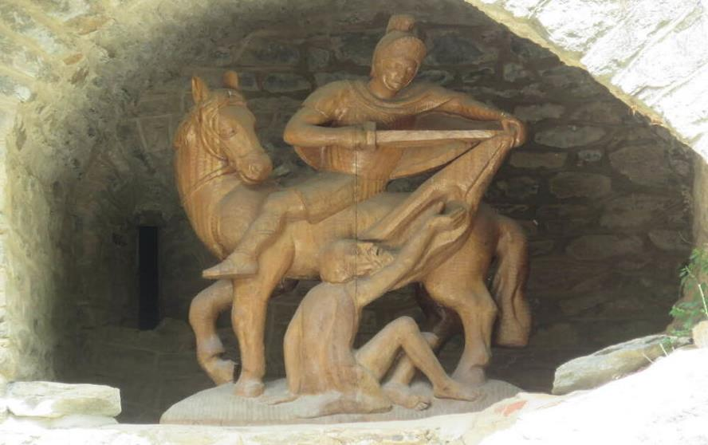
Lorient Vous Présente Vernet Les Bains N°2
Scluture en bois de Saint Martin partageant son manteau avec un pauvre.

Slide 2
Vernet-les-Bains [vɛʁnɛ le bɛ̃] est une commune française, située dans le centre du département des Pyrénées-Orientales en région Occitanie.

Slide 3
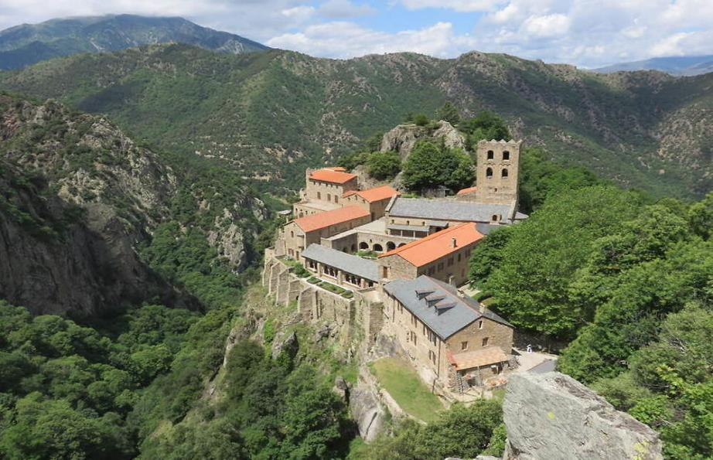
Un sentier mène à un point de vue sur l’abbaye : superbe !!

Slide 4
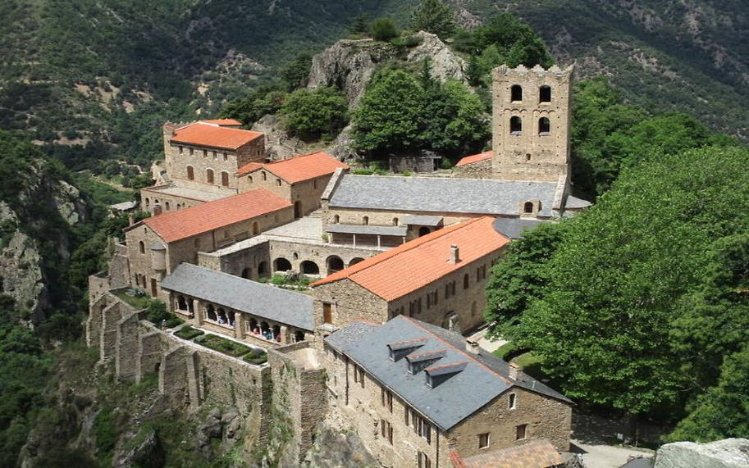
Zoom sur l’abbaye.

Slide 5
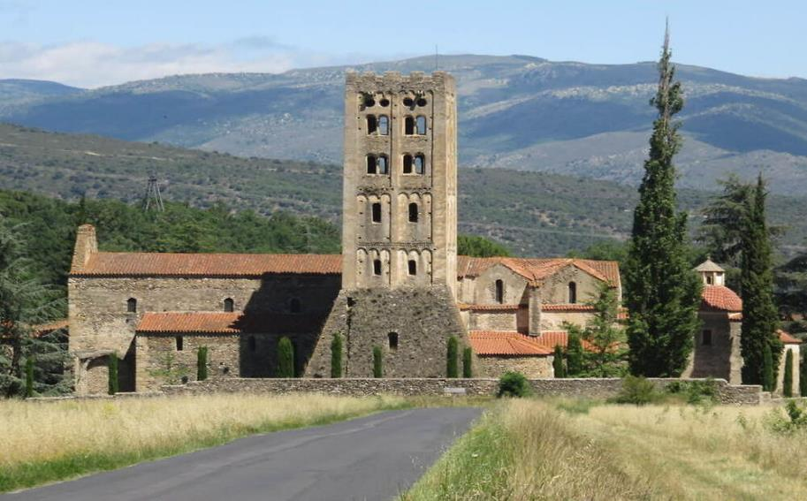
Abbaye Saint Michel de Cuxa.

Slide 6
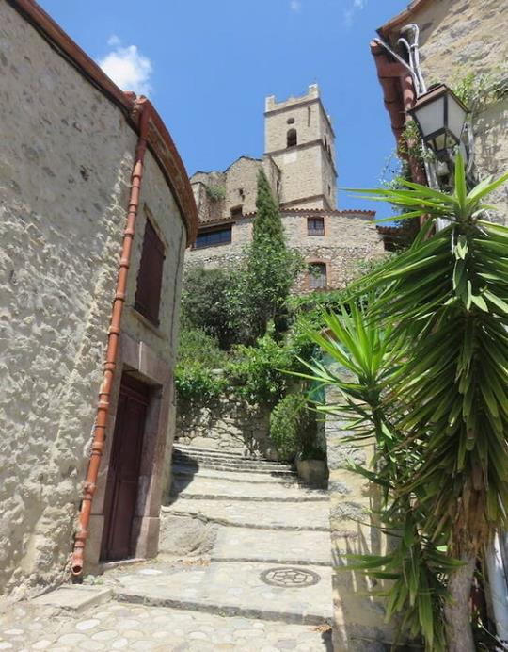
Promenade dans les rue du village d’Eus et son église qui le domine.

Slide 7
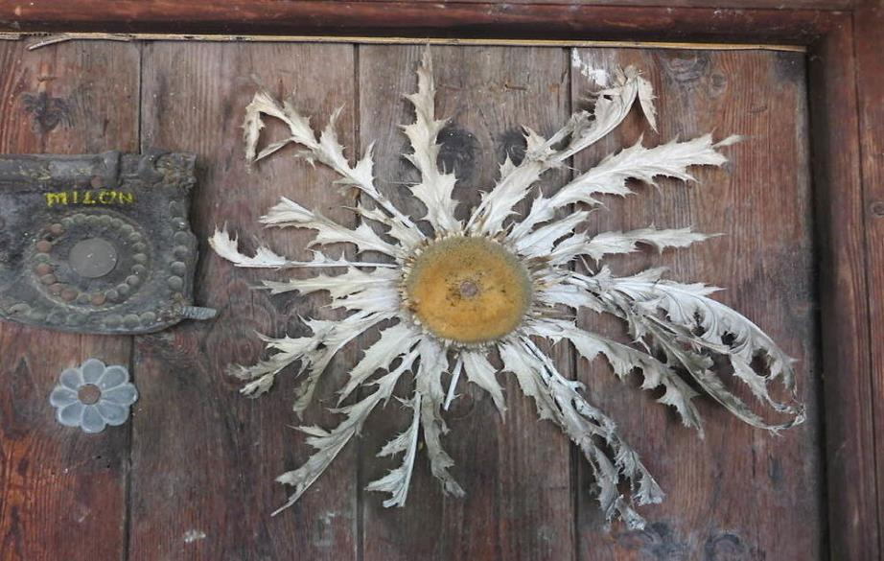
Carline porte bonheur clouée sur la porte des habitations

Slide 8
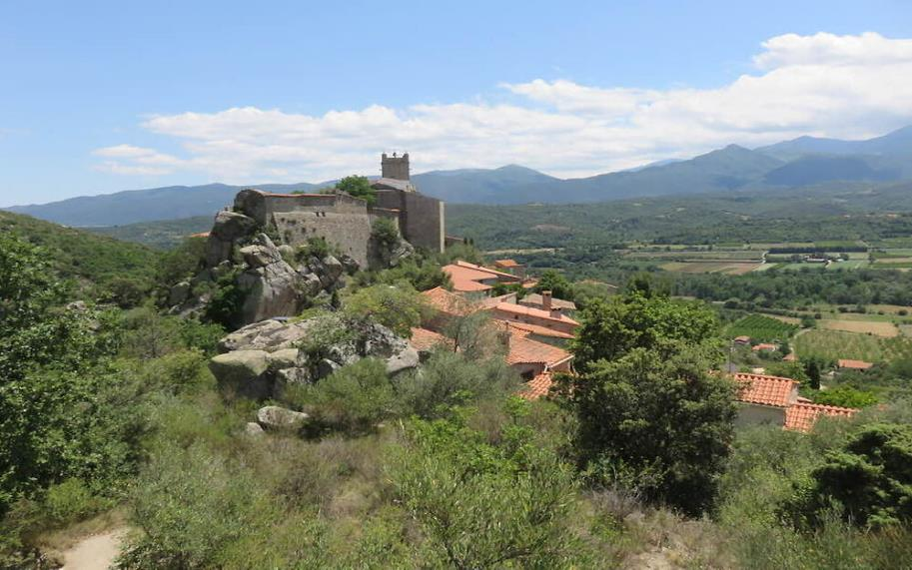
Vue au sommet du village.

Slide 9
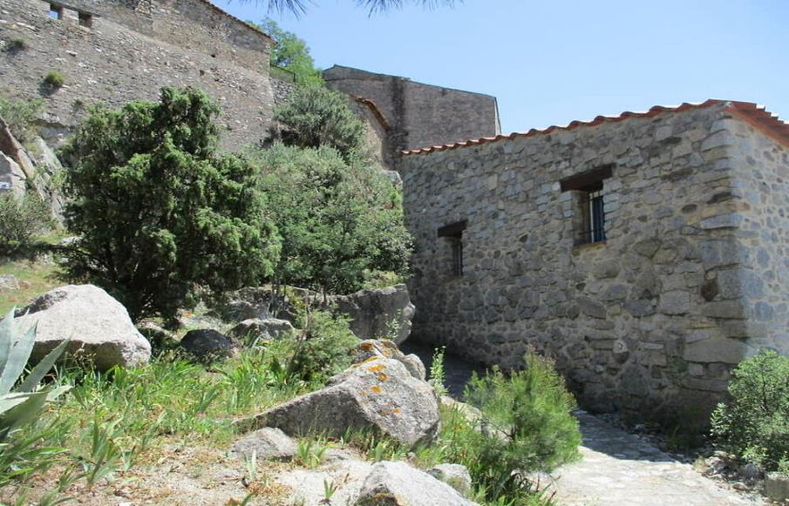
Dans les petites rues, de belles maisons en pierre.

Slide 10
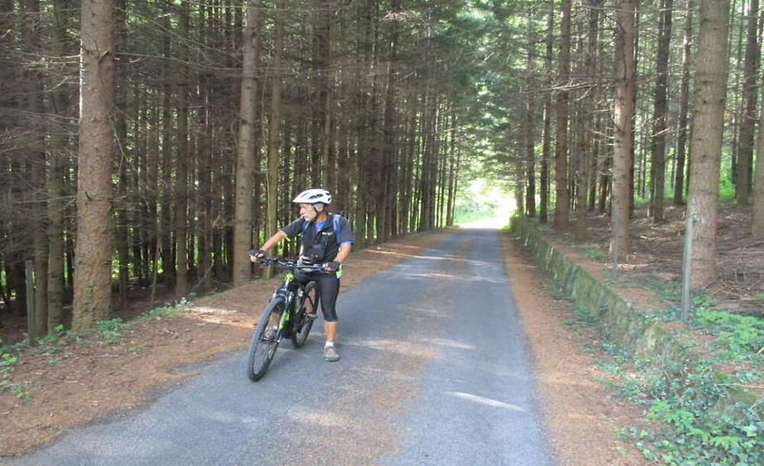
Tunnel de verdure sous la sapinière. Bonne grimpette de 600 m de dénivelée depuis notre hébergement à Vernet.

Slide 11
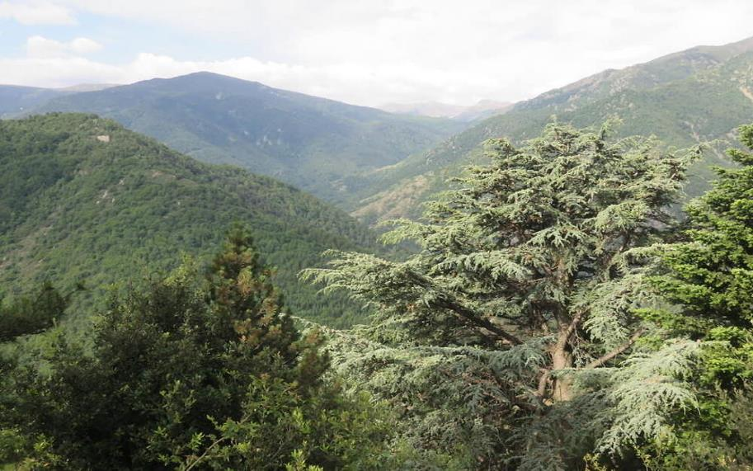
de nombreux cèdres au milieu de cette étendue de forêt.

Slide 12
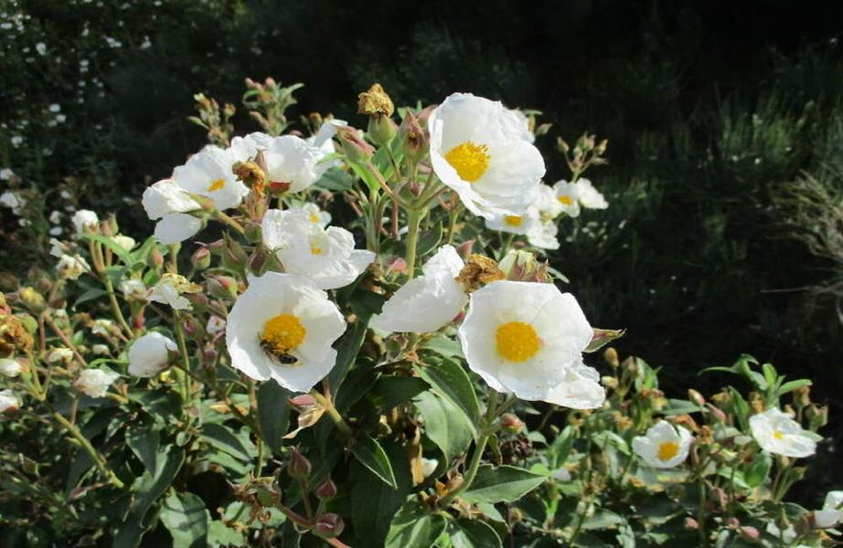
Les cistes sont en fleur.

Slide 13
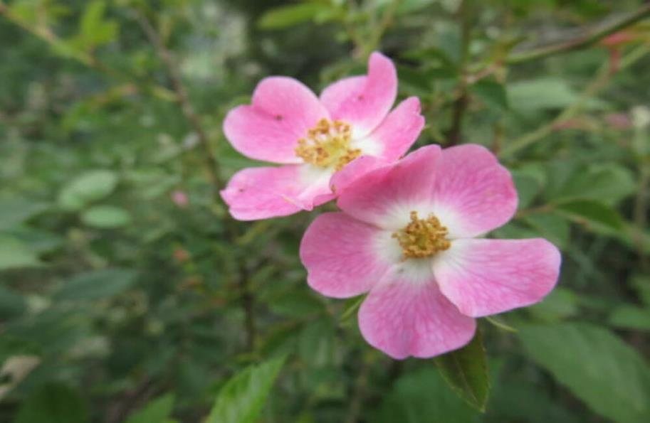
Et les églantiers.

Slide 14

Dernière journée de visites.

Slide 15
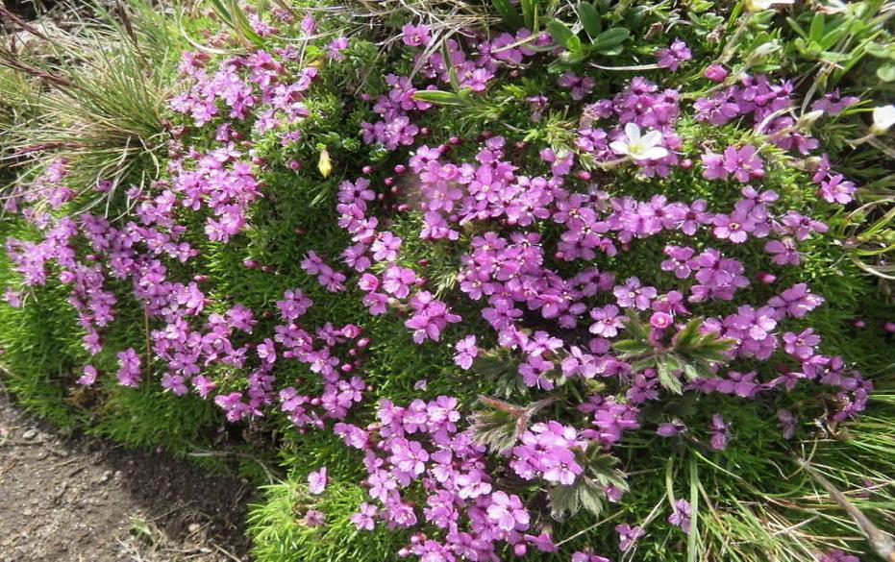
Sentier bordé de fleurs …

Slide 16
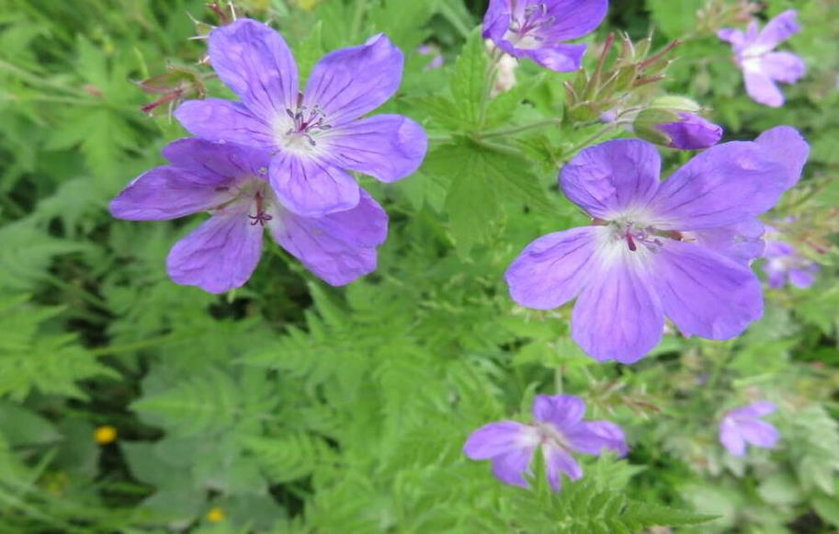
Redescente au milieu des fleurs : ici géranium sauvage.

Slide 17
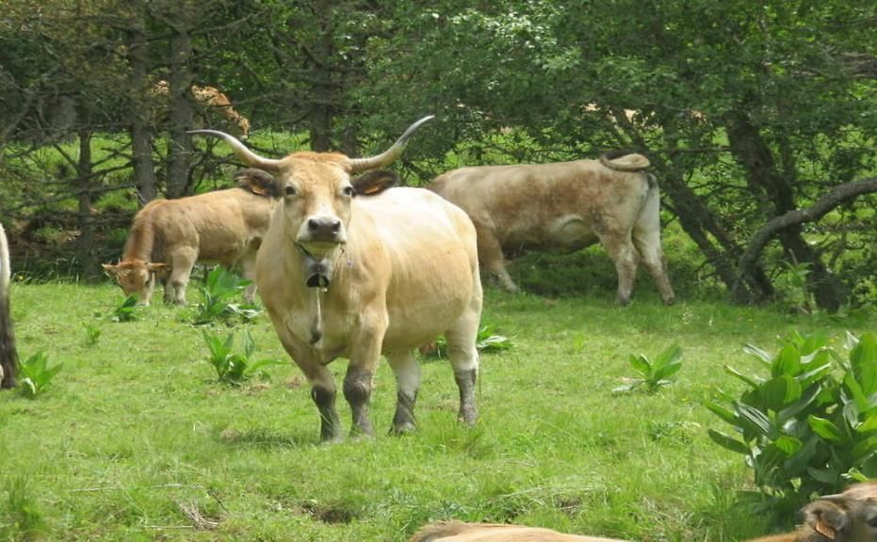
Et aussi une rencontre avec les habitantes du lieu

Slide 18
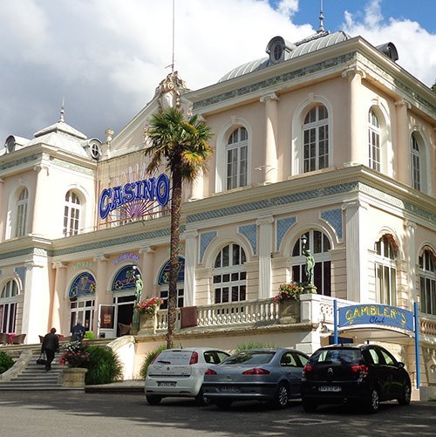
Le Casino de Vernet les Bains

Slide 19
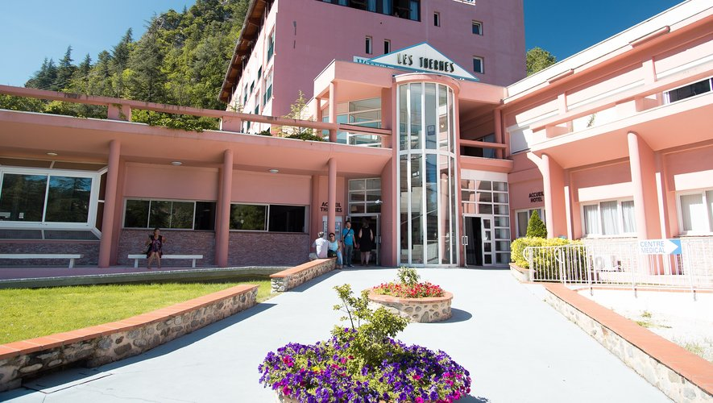
Santé, Vernet-les-Bains, Culture et loisirs

Slide 20
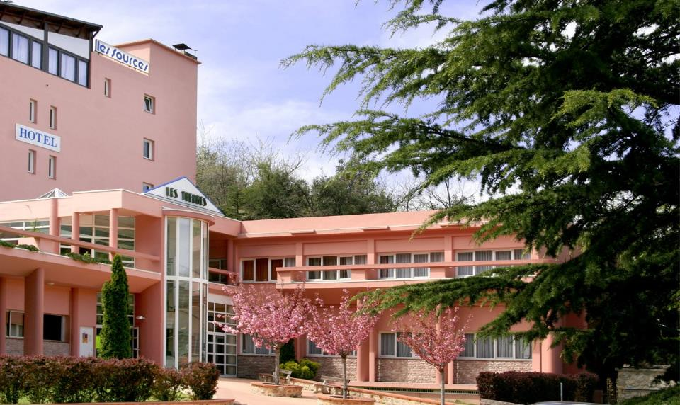
STATION THERMALE • VERNET-LES-BAINS

Slide 21
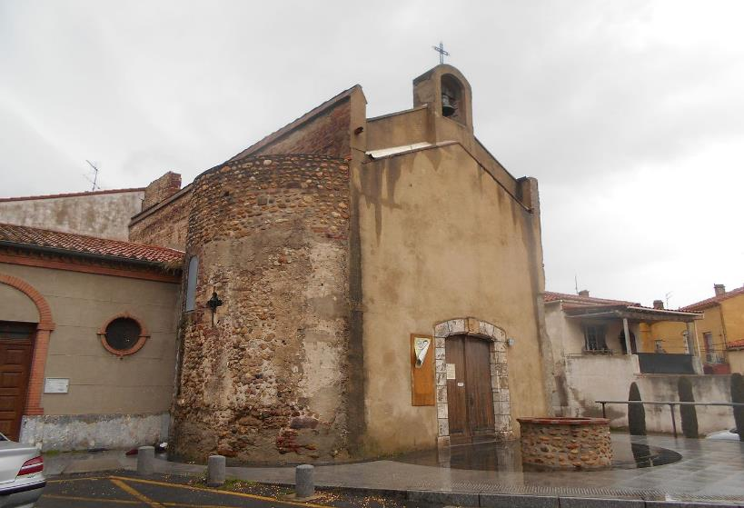
La façade orientale de l'église.

Slide 22
Lorient Vous A Présenté Vernet Les Bains N°2
Les Images Et Le Son Du Net
Daniel

